Slide 1

Java
SMHRD

Slide 2
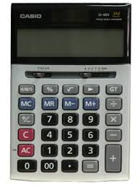
자바
메소드(Method)
객체의 행위를 표현하기 위한 것
반복적으로 사용되는 코드를 줄이기 위해서 씀
어떤 작업을 수행하기 위한 명령문의 집합
더하다
빼다
곱하다
나누다

Slide 3
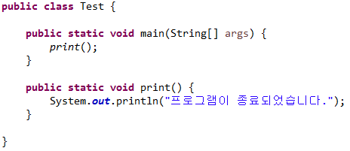
자바
메소드(Method) - 매개변수 X, 반환값 X

Slide 4
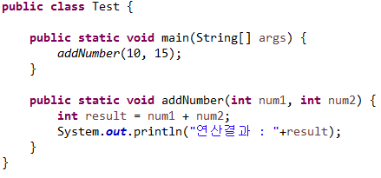

자바
메소드(Method) - 매개변수 O, 반환값 X
num1 = 10 , num2 = 15

Slide 5
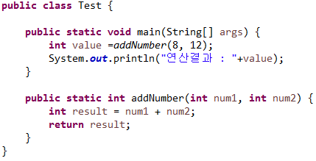

자바
메소드(Method) - 매개변수 O, 반환값 O
num1 = 8 , num2 = 12

Slide 6
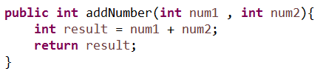
자바
메소드(Method)
메소드의 기본 구조
접근 제한자
메소드 이름
리턴 타입
매개변수
반환데이터

Slide 7
자바
메소드(Method)
메소드의 기본 구조
리턴 타입
리턴타입
메서드의 수행결과를 어떤 타입(자료형)으로 반환할 것인지 알려주는 것
아무것도 반환하지 않을 경우엔 리턴타입대신 void를 사용함
메서드가 결과값을 반환하는 경우에는 메서드 내에 반드시 return문을 사용해서
리턴타입에 맞는 결과값을 호출한 메서드에게 반환하도록 해야함

Slide 8
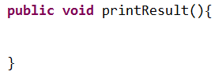

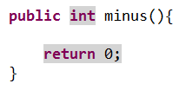
자바
메소드(Method)
메소드의 기본 구조
메소드가 결과값을 반환하는 경우에는
메소드 내에 반드시 return문을 사용해서
리턴타입에 맞는 결과값을 호출한 메소드
에게 반환하도록 해야함

Slide 9
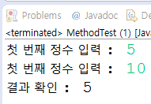
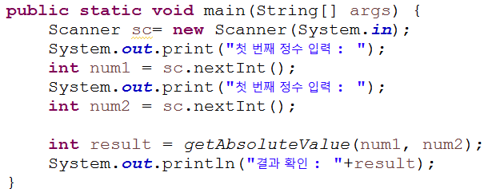
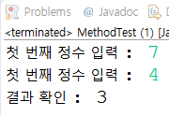
자바
메소드(Method)
키보드로부터 입력받은 두 개의 정수를 인자(매개변수)로 넘겨받아
num1에서 num2를 뺀 결과값을 절대값으로 바꾸어 출력하는
getAbsoluteValue( ) 메소드를 구현하세요.

Slide 10
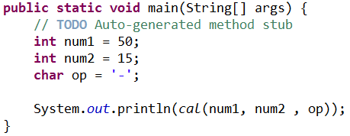

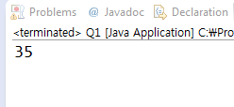
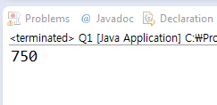
자바
메소드(Method)
정수형 변수 num1 과 num2를 각각 초기화 하고
문자형 변수 op를 선언해 원하는 연산자로 초기화 하세요.
num1, num2, op를 받아 num1과 num2를 op에 맞게 연산한
최종 값을 반환해주는 cal 메소드를 작성하세요.

Slide 11
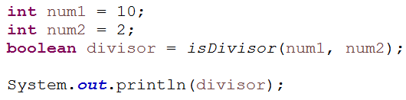
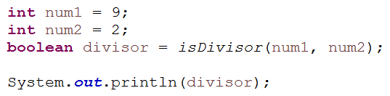


자바
메소드(Method)
num2가 num1의 약수인지 확인하여 true또는 false를 반환하는
isDivisor()메소드를 구현하세요.

Slide 12
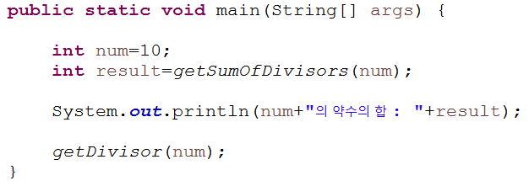
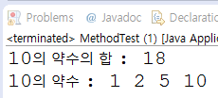
자바
메소드(Method)
약수의 합을 구하여 반환하는 getSumOfDivisors()메소드를 구현하세요.

Slide 13
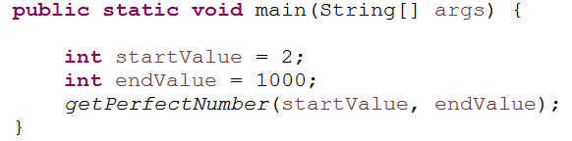

자바
메소드(Method)
startValue~endValue까지의 숫자 중 완전수를 출력하는 getPerfectNumber()메소드를 구현하세요.

Slide 14
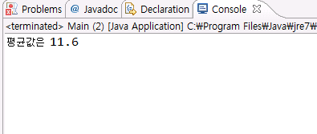
자바
메소드(Method)
정수형 1차원 배열 num을 선언하고 {15,10,2,8,23} 으로
초기화하세요. 그리고 이 num 배열을 매개변수로 받아
평균 값을 반환해주는 average 메소드를 작성하세요.

Slide 15


자바
메소드(Method)
array에 들어 있는 데이터를 출력하는 arrayToString() 메소드를 구현하세요.

Slide 16
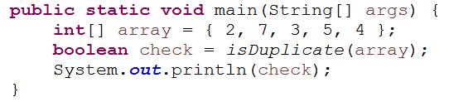

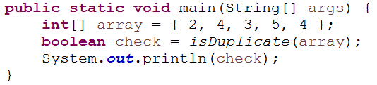

자바
메소드(Method)
정수형 1차원 배열 array를 선언하고 5개의 정수로 초기화 하세요.
array를 매개변수로 받아 5개의 정수 중 중복되는 숫자가 있는지 체크하여
true / false를 반환하는 isDuplicate() 메소드를 구현하세요.

Slide 17
자바
감사합니다.

